Slide 1
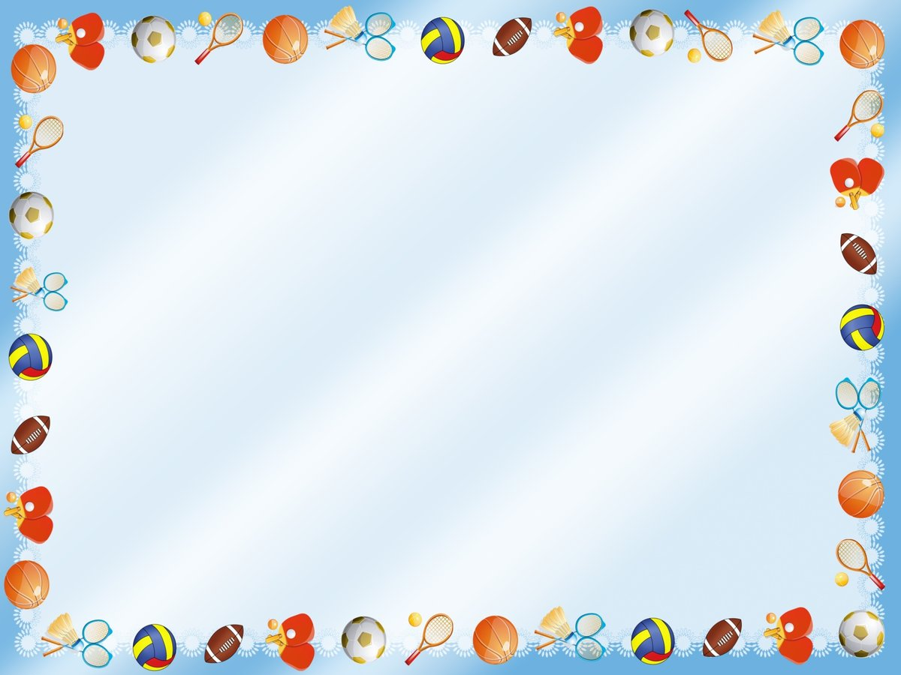
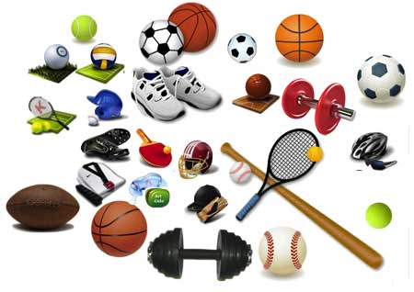
Типове обладнання та спортивний інвентар

Slide 2
Спортивний інвентар - пристрій, пристосування вузькоспеціального призначення, що використовується при занятті різними видами спорту.
Спортивний інвентар - термін, що узагальнює використання різних спортивних снарядів, пристосувань, пристроїв, механічних та електронних засобів, використання яких передбачено правилами змагань з окремих видів спорту.

Slide 3
Спортивний снаряд - особливий предмет, що використовується для будь-якого або виду спорту і має певні характеристики.
Більшість сучасних видів спорту припускають використання спортивних снарядів (м'яч, штанга,
диск, спис , гиря, булава, стрічка, бруси, колоду та спеціальних пристосувань (лижі, ковзани,
шолом,ключка, окуляри, велосипед, парашут,
льодоруб тощо), які є невід'ємною частиною виду спорту, що сприяють досягненню найвищих досягнень в тому чи іншому виді спорту і/або забезпечують безпеку.

Slide 4
Гімнастичний інвентар
Перекладина
Бруси
Кінь, козел
Місток для опорних стрибків
Канат для перетягування
Колода гімнастична
Лави гімнастичні
Стінка гімнастична
Скакалки
Палиці гімнастичні
Штанга
Гантелі
М'ячі набивні до 5 кг.
М'ячі для настільного
Мати гімнастичні в чохлах
Мати гімнастичні поролонові
Дзеркало
Секундоміри
Аптечка

Slide 5
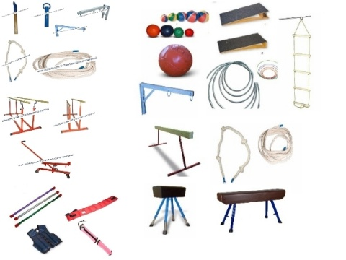

Slide 6
Легкоатлетичний інвентар
Колодки стартові
Гранати
Ядра
Пістолет стартовий
Прапорці суддівські
Секундоміри однострілочні
Секундоміри двохстрілочні
Стійки
Планки металеві
Вимірювач для стрибків у висоту
Рулетка металева
Мегафон з батарейками
Естафетні палиці
Аптечка

Slide 7
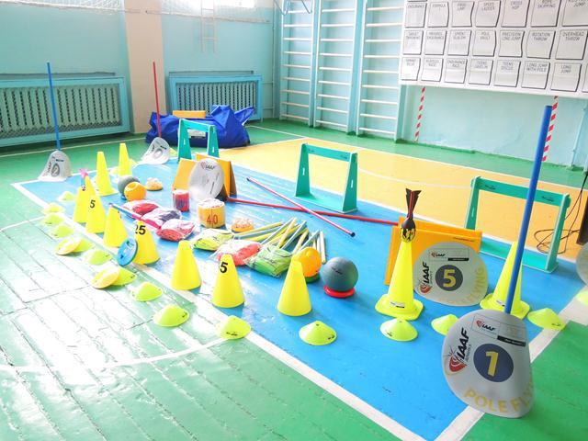

Slide 8
Лижний інвентар
Лижі бігові з кріпленнями
Палиці лижні
Черевики лижні
Мазі лижні для різних температур
Лампа паяльна
Смола лижна (для просмолювання лиж)

Slide 9
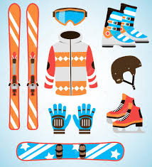
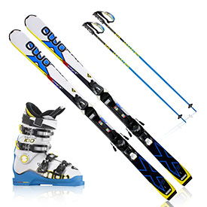
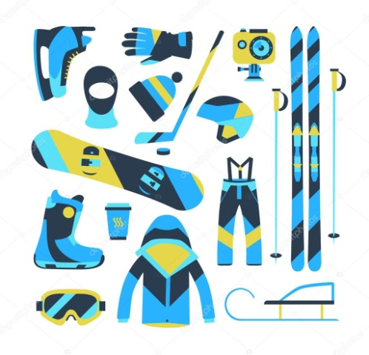

Slide 10
Інвентар для спортивних споруд
М'ячі баскетбольні
М'ячі волейбольні
М'ячі гандбольні (чоловічі та жіночі)
М'ячі футбольні
Сітки волейбольні
Вимірювач висоти волейбольної сітки
Ворота гандбольні
Насоси для надування м'ячів
Свистки суддівські
Прапорці суддівські
Вишка суддівська
Лави
Сітки для бадмінтону
Стійки для обведення
Годинник-секундомір
Шаховий годинник
Шахи, шашки
Столи для настільного тенісу
Волани для бадмінтону .
Аптечка

Slide 11
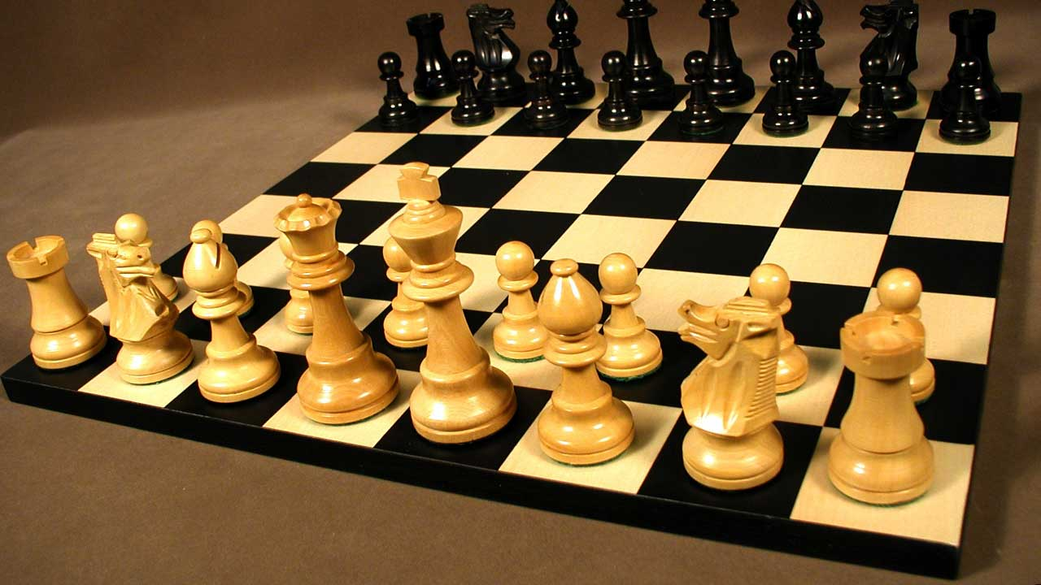
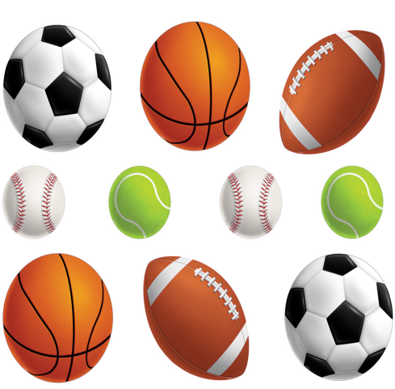
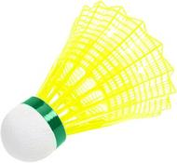

Slide 12
Туристський інвентар
Туристичні намети
Спальні мішки
Рюкзаки
Подушки гумові надувні
Матраци гумові надувні
Алюмінієві каструлі з кришками
Розливна ложка
Сокирки туристичні
Відра залізні
Посуд для приготування їжі
Компас
Голки, нитки
Аптечка, бинти

Slide 13
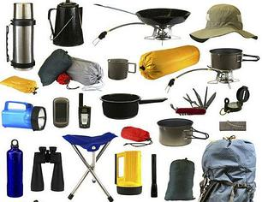

Slide 14
Рух – це життя. Гімнастика і праця на свіжому повітрі – найкраща гарантія здоров’я. К.Жорді

